Slide 1
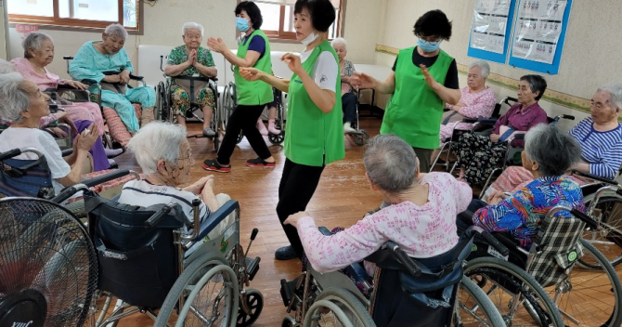
3
6
5
광양TOP
요양원
2020년
하반기
더 많은 정보는 본 원 홈페이지를 통해 확인할 수 있습니다.
다음 검색창에서 광양TOP365요양원을 치세요.

Slide 2
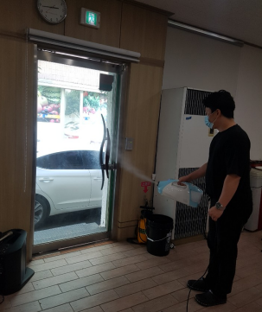
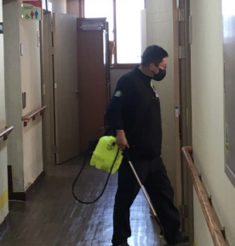
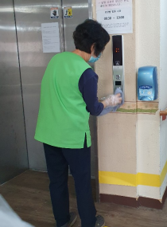

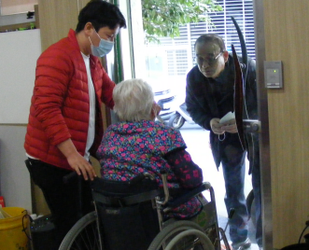
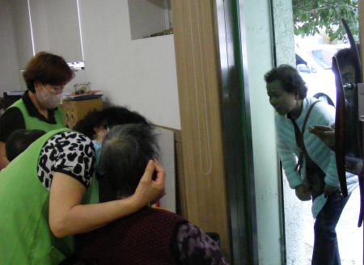
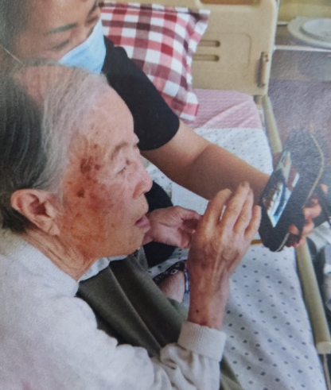
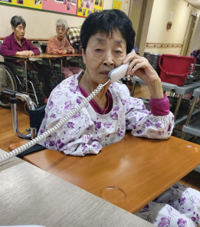
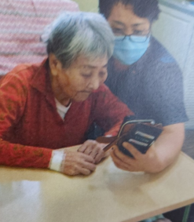
코로나 방역
비대면 면회실, 생활실 등 수시로 방역 활동을 하고 있습니다.
종사자는 1일 2회 호흡기 증상 확인, 발열 체크를 하고 있으며
시설 내 마스크, 체온계, 손 소독제 등 감염예방을 위한 필수물품을 비치하고 있습니다.
코로나 비대면 면회 및 (영상)통화
코로나 19로 인해 입소자의 면회, 외출, 외박이
제한되고 있습니다.
비접촉 면회는
월수금 14~16시 사이 가능하며
전화(756-1365)로 예약을
해주세요.
그 외 궁금한 점이 있으면
문의바랍니다.

Slide 3
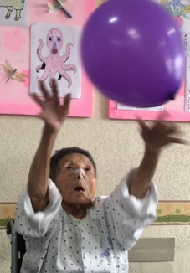
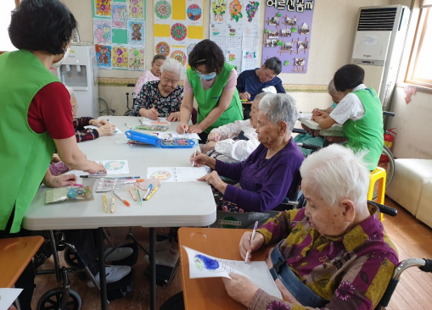
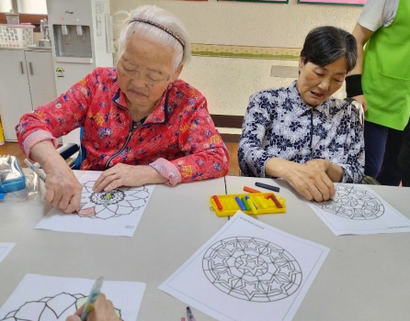
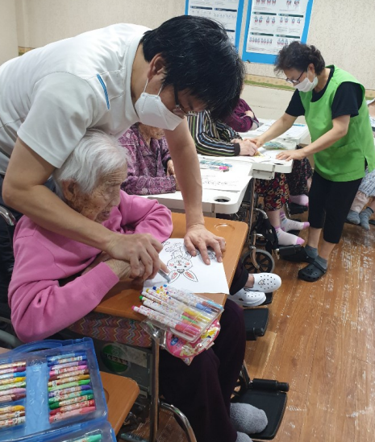
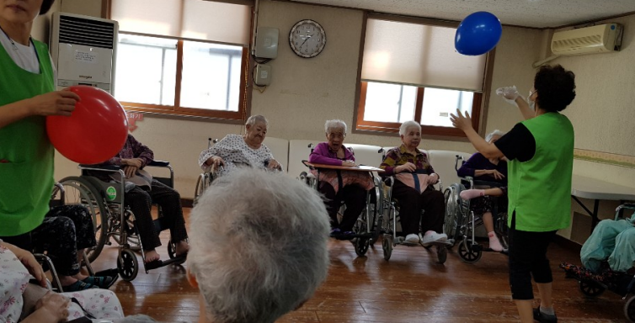
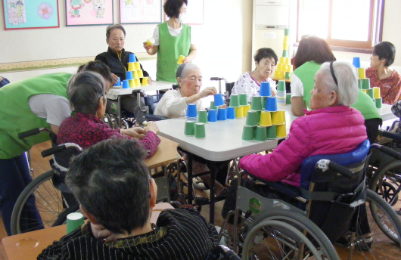
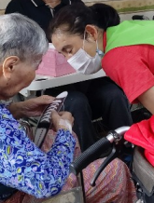
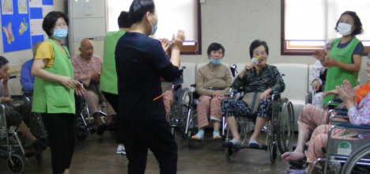
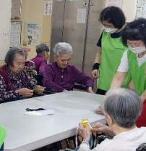
어르신 프로그램 활동
풍선배구
색칠하기
컵쌓기
신발끈매기

Slide 4
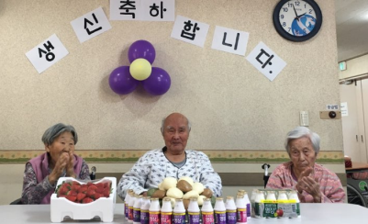
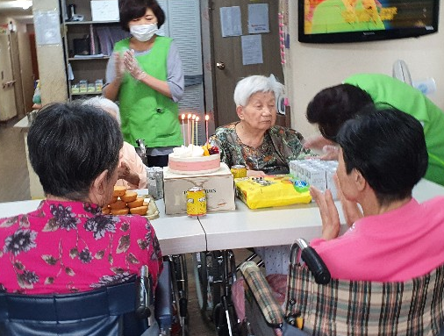
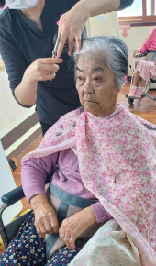
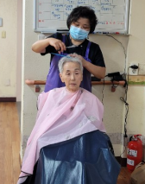
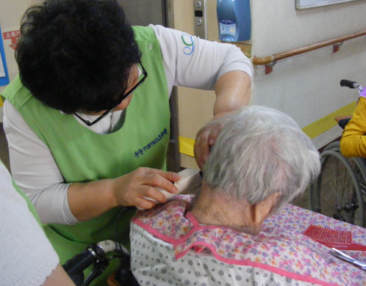
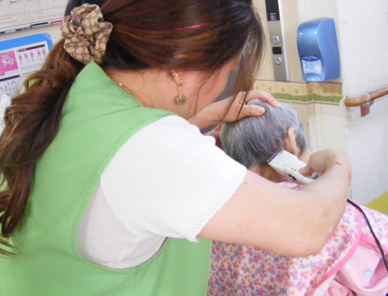
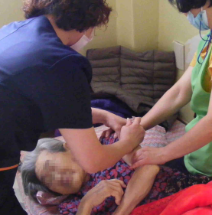
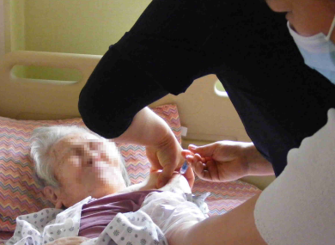
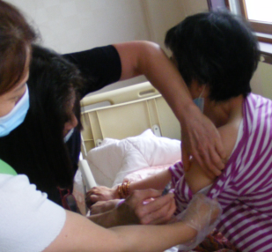
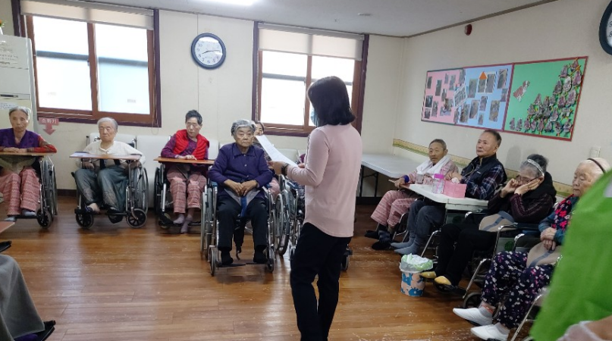
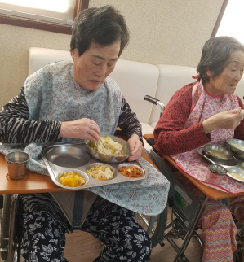
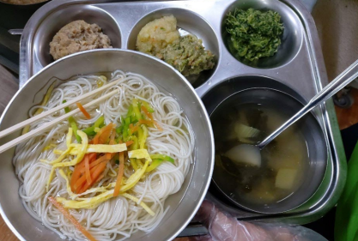
요양원 이모저모
생일잔치
생신 잔치
코로나로 인해
봉사자 도움없이 자체적으로
생신잔치, 이미용을
진행하고 있습니다.
부족하지만 종사자들의
재능기부로 어르신들을
즐겁게~ 단정하게~
이미용
독
감
예
방
접
종
하반기 어르신대상 노인학대예방교육(12월)
매주 수요일은 특식 먹는 날
해물칼국수,고기국수,
멸치국수, 비빔밥 등등등
하반기 보호자 간담회는 코로나19로 인해 소식지로 대체합니다.
궁금하거나 건의사항이 있으면 064) 756-1365로 연락주세요.

